Slide 1
H W #1 - 5

Slide 2
5. Given two sorted arrays x[1]…x[m], y[1]…y[n], design an algorithm to compute min i, j | x[i]− y[j]|.
int ans = 0, i = 0, j = 0;
ans = abs(x[0] - y[0]); //初始 | x[i]− y[j]| 的min值
while (i < m && j < n) {
if (abs(x[i] - y[j]) < ans) {
ans = abs(x[i] - y[j]); // 如果(x[i] - y[j])的值小於ans, 把差值設為新ans值
}
if (x[i] < y[j]) { //如果Y那列比較大，X那列的index就往下一個
i++;
}
else if (x[i] > y[j]) { // 如果X那列比較大，Y那列的index就往下一個
j++;
}
else {
ans = 0; // 如果差值是0，可以直接跳出
break;
}
}
return ans;
題目

Slide 3
ANALYZE
如果A[i]<B[j]，那麼i增加；
如果A[i]>B[j]，那麼j增加；
如果A[i]==B[j]，直接return 0
在最壞的情況中，每個元素都會被比較到， 所以總共會被做m+n-1次的比較。
時間複雜度 : O(m+n)

Slide 4
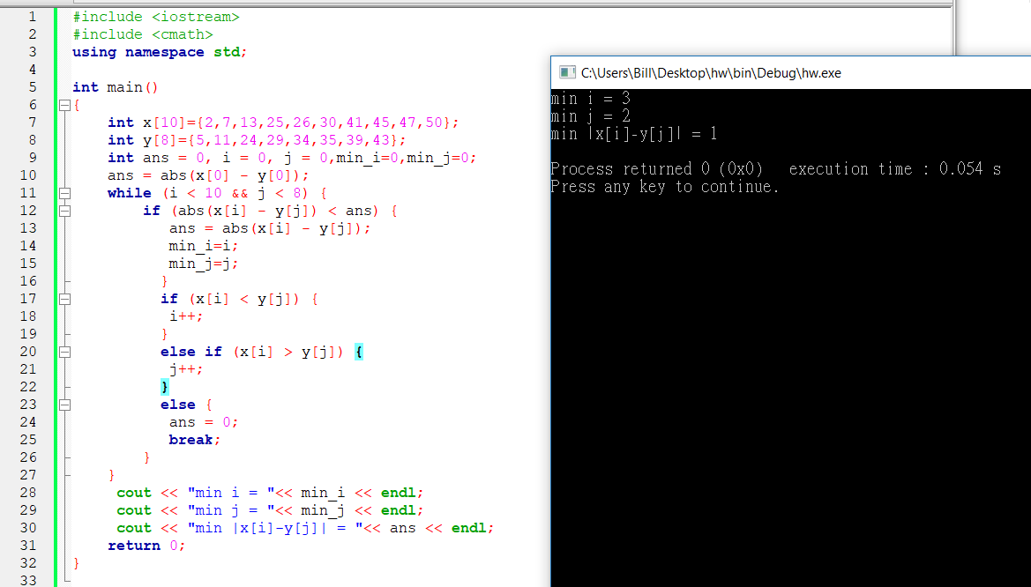
Implementation (C++)

